Slide 1
ES 能干什么?
1、提供全数据类型的近实时(1s)搜索与分析引擎
(结构化、非结构化、数值、地理空间)
2、分布式数据分片特性支持大数据量级的存储与搜索
3、基于分数的匹配度排序

Slide 2
ES的搜索与聚合为什么快?
文本类型使用 倒排索引: 记录出现过该分词的文档有哪些
[单词] -> [文档1、文档101]
数值、地理空间类型使用 BDK树

Slide 3
ES字段类型定义?
支持schema-less, 无需预先定义字段类型, 自动识别, 可配合dynamic mapping 实现更定制化的自动识别
预定义的好处:
1、区分需要分词的文本字段 text、keyword
2、针对特定语言的分词配置
3、使用自定义的日期格式化
4、geo_point、geo_shape类型不支持自动识别
5、keyword类型支持排序与聚合, 而text类型不支持

Slide 4
clusters, nodes, shards
The more nodes, the merrier
shards数量取决于性能上的考虑
shards越多, 维护的成本也越高, rebalance的成本也越高, 但查询单个shard速度也越快, 但意味着查询请求也越多
CCR cross-cluster replication, 自动从主集群同步到次集群, 用来做跨机房热备份, 提高容灾能力, 但次集群只能只读

Slide 5
ElasticSearch7.10提升
1、索引速度提升了 20%, 但全文查询性能提升较少
2、数据压缩提高0%~10%
3、基于node role的冷温热数据分离

Slide 6
ElasticSearch数据类型
1、common types
1、binary: binary value encoded as base64 string
2、boolean
3、keywords: [ keyword、constant_keyword、wildcard ]
4、numbers: [ long、double ]
5、dates: [date、date_nanos]
6、alias: defineds an alias for an existing field

Slide 7
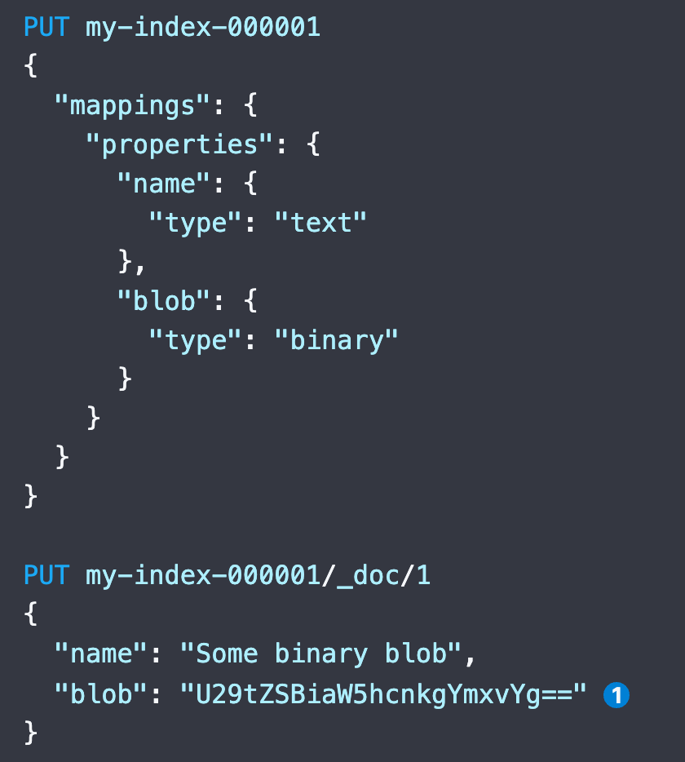
例子

Slide 8
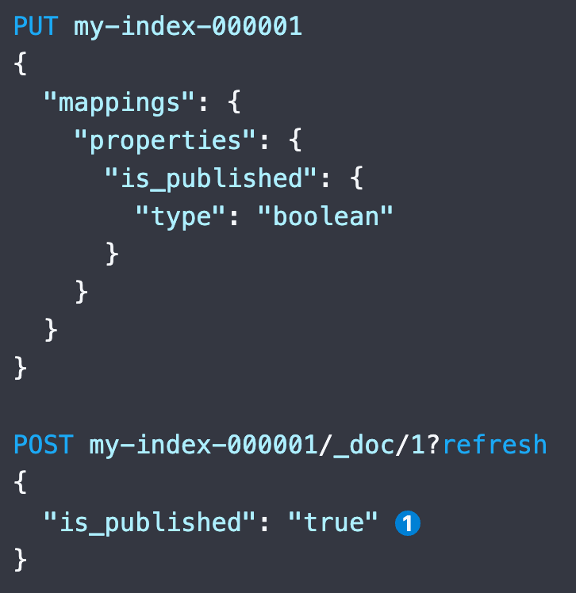
例子

Slide 9
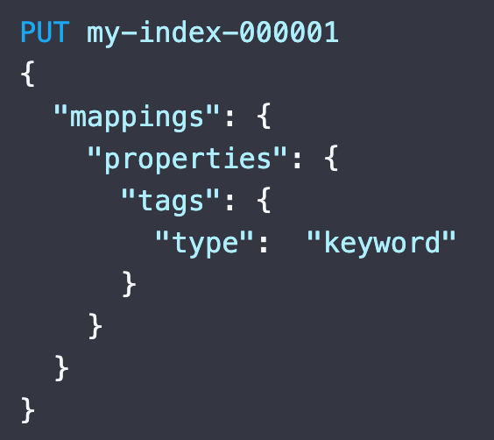
例子

Slide 10
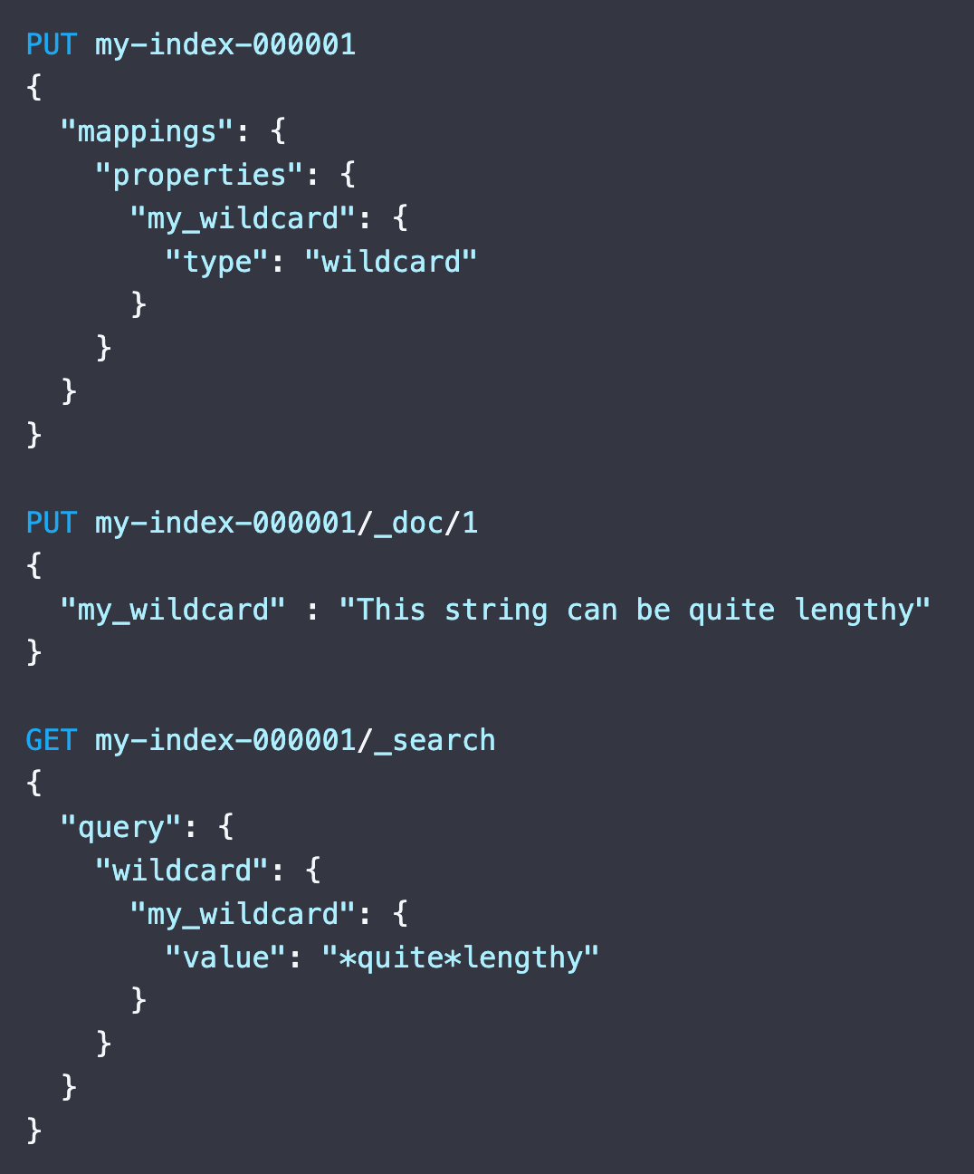
例子

Slide 11
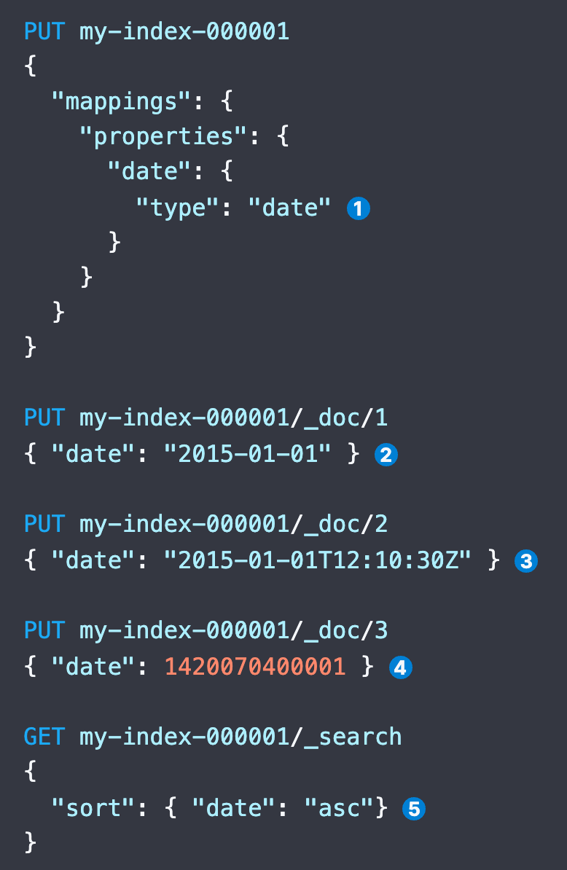
例子

Slide 12
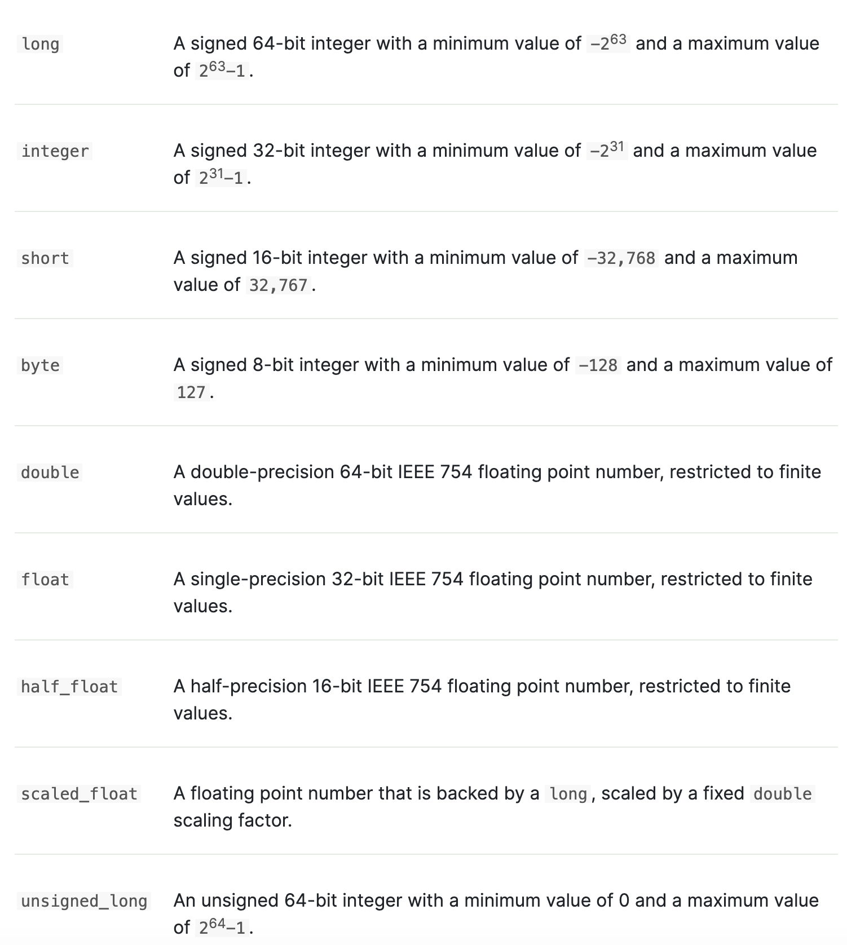
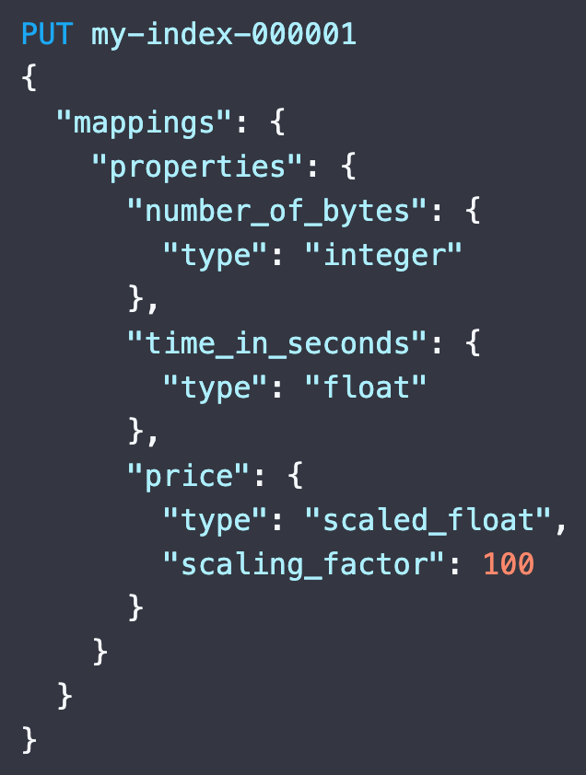
例子

Slide 13
ElasticSearch数据类型
Arrays: 在 ES 中, arrays 无需指定, 任意类型都可以存储 0个或多个同类型的值
an array of strings: [ "one", "two" ]
an array of integers: [ 1, 2 ]
an array of arrays: [ 1, [ 2, 3 ]] which is the equivalent of [ 1, 2, 3 ]
an array of objects: [ { "name": "Mary", "age": 12 }, { "name": "John", "age": 10 }]

Slide 14
ElasticSearch数据类型
5、text search types
1、text
2、annotated-text
3、completion: Used for auto-complete suggestions
4、search_as_you_type
5、token_count

Slide 15
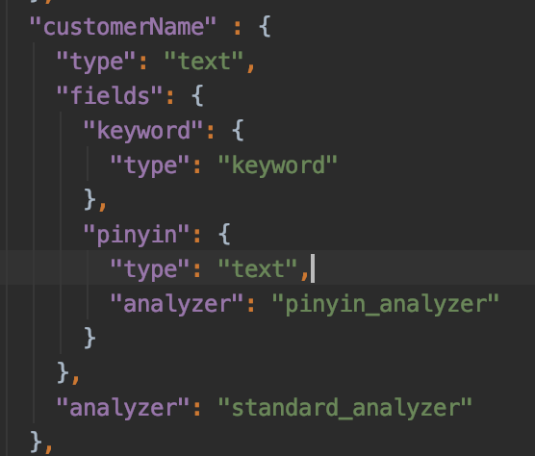
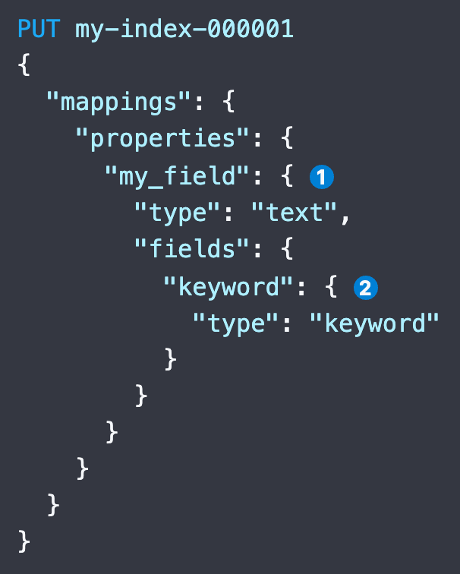
例子

Slide 16
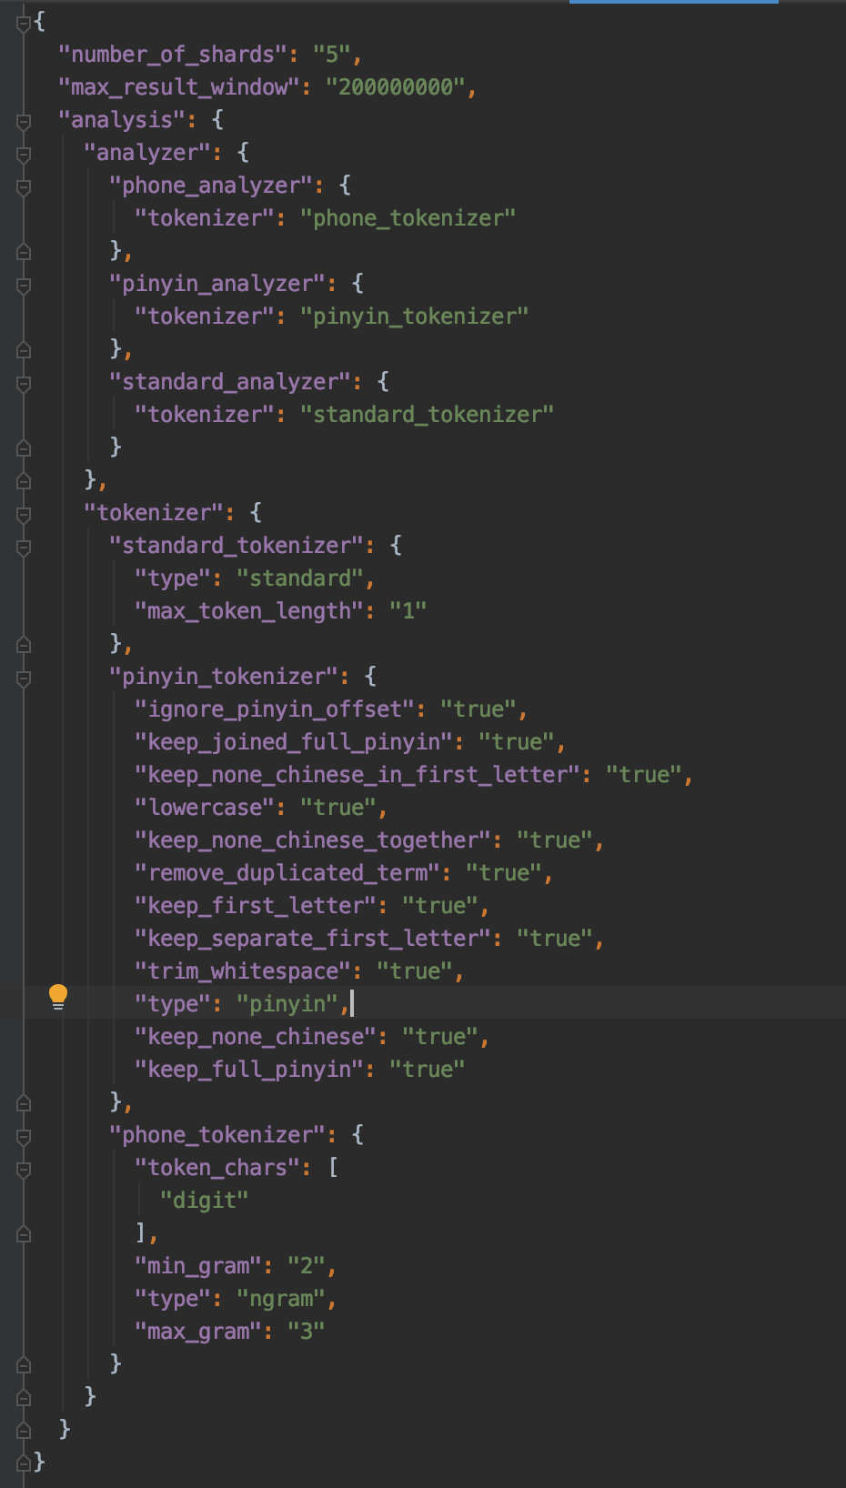
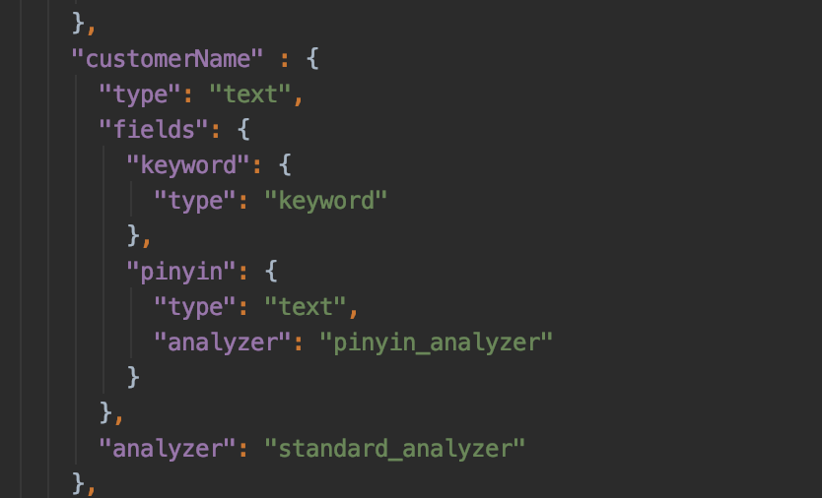
ElasticSearch
拼音搜索

Slide 17
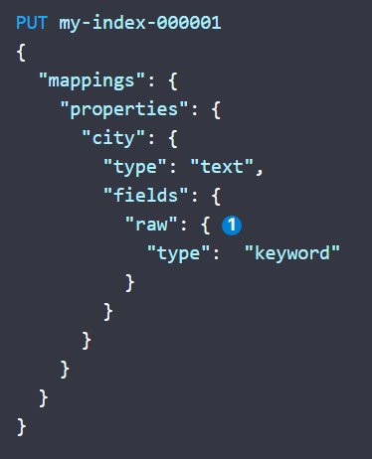
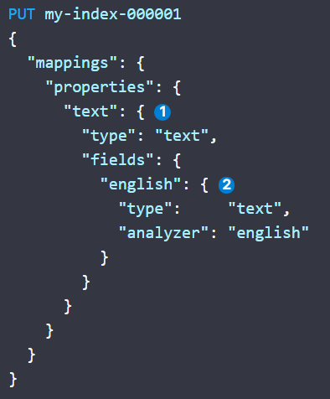
ElasticSearch
fileds

Slide 18
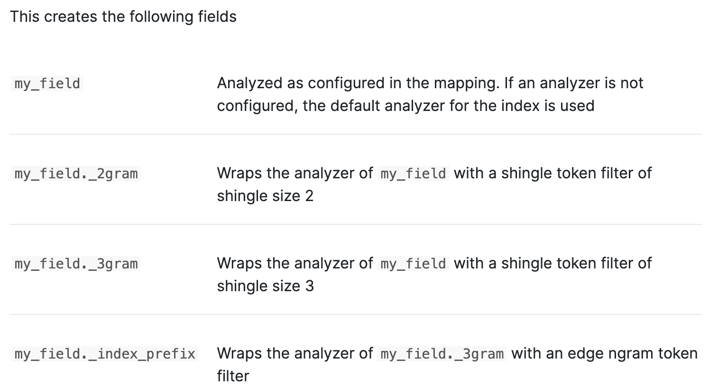
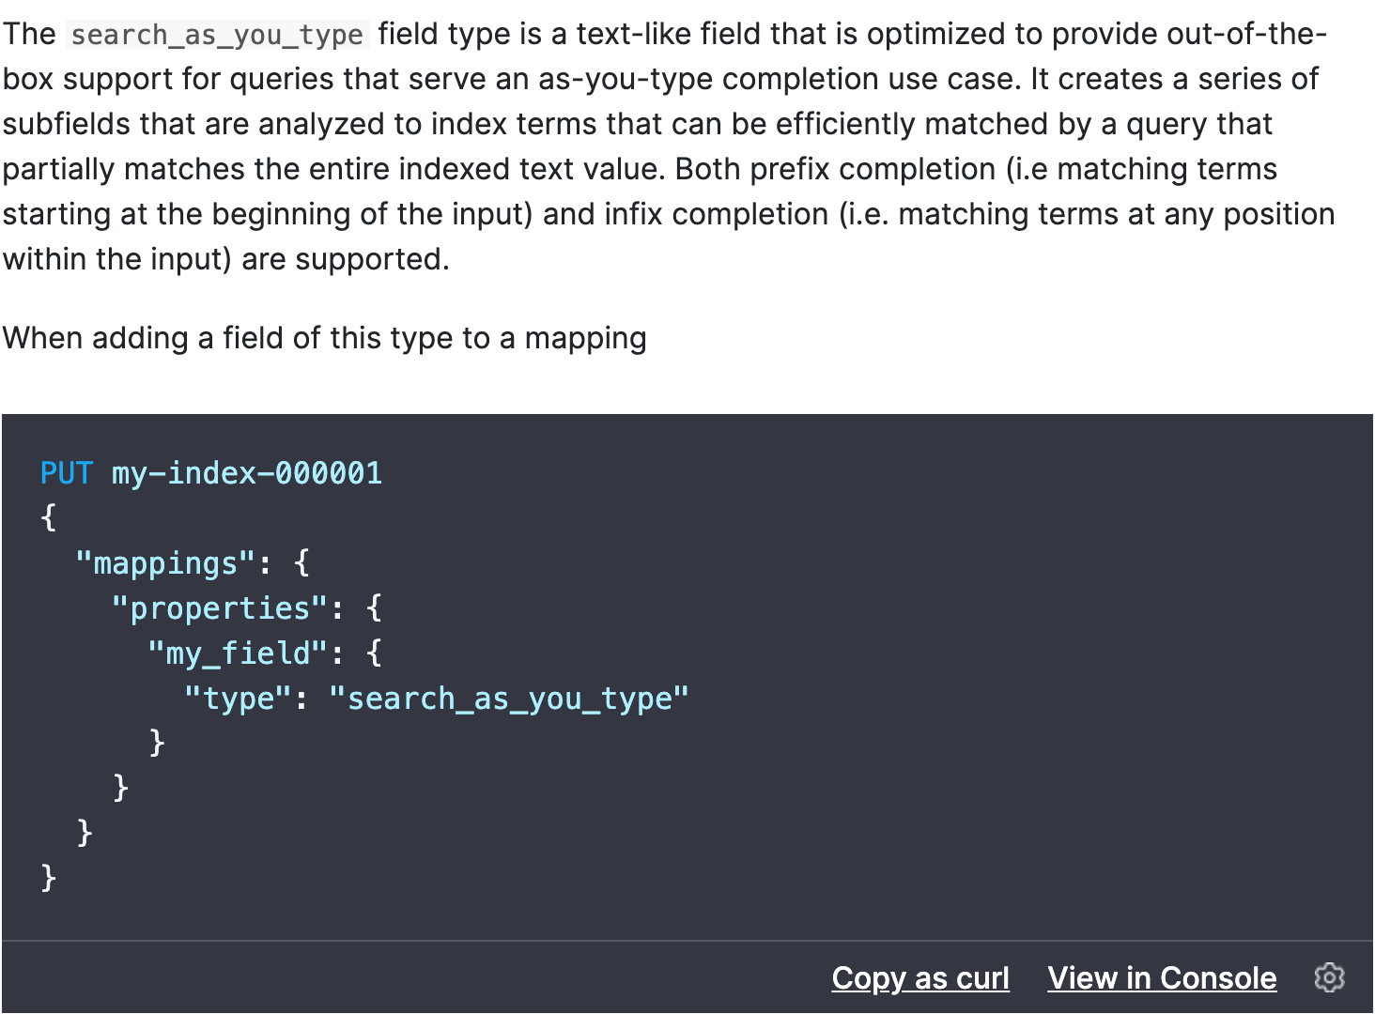
例子

Slide 19
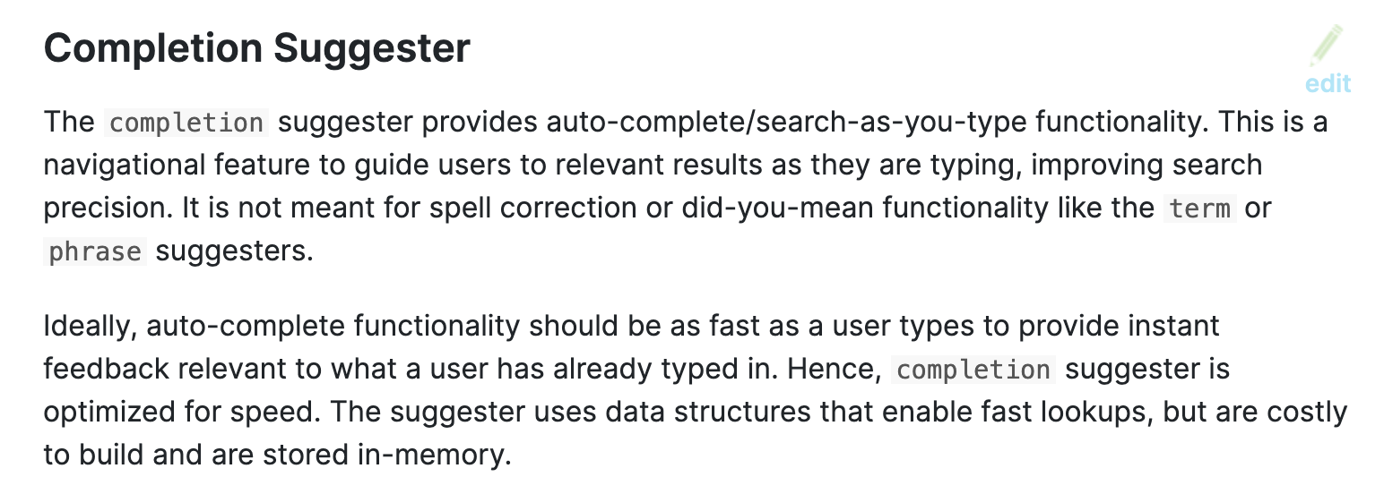
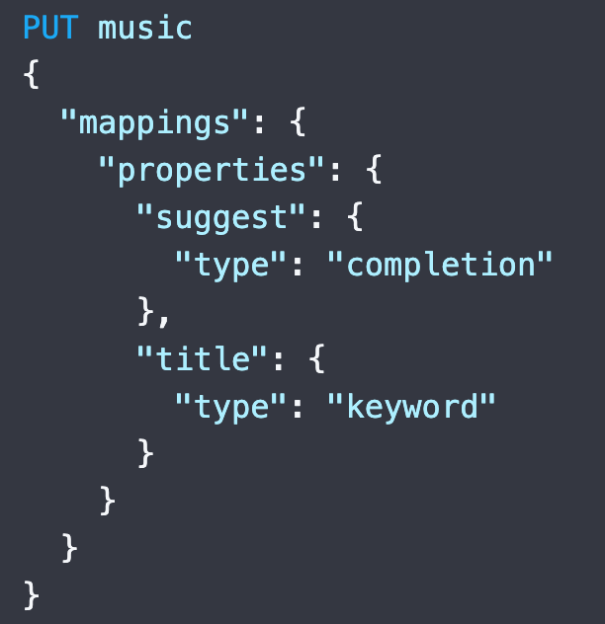
例子

Slide 20
ElasticSearch数据类型
2、objects and relational types
1、object
2、flattened: An entire JSON object as a single field value.
3、nested: A JSON object that preserves the relationship between its subfields.
4、join: Defines a parent/child relationship for documents in the same index.

Slide 21
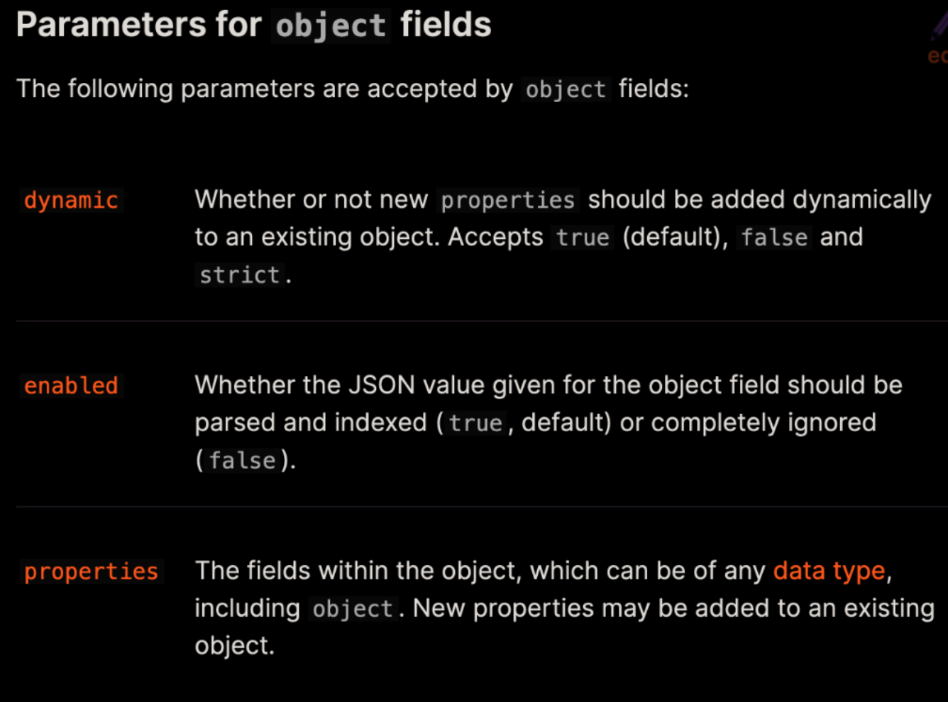
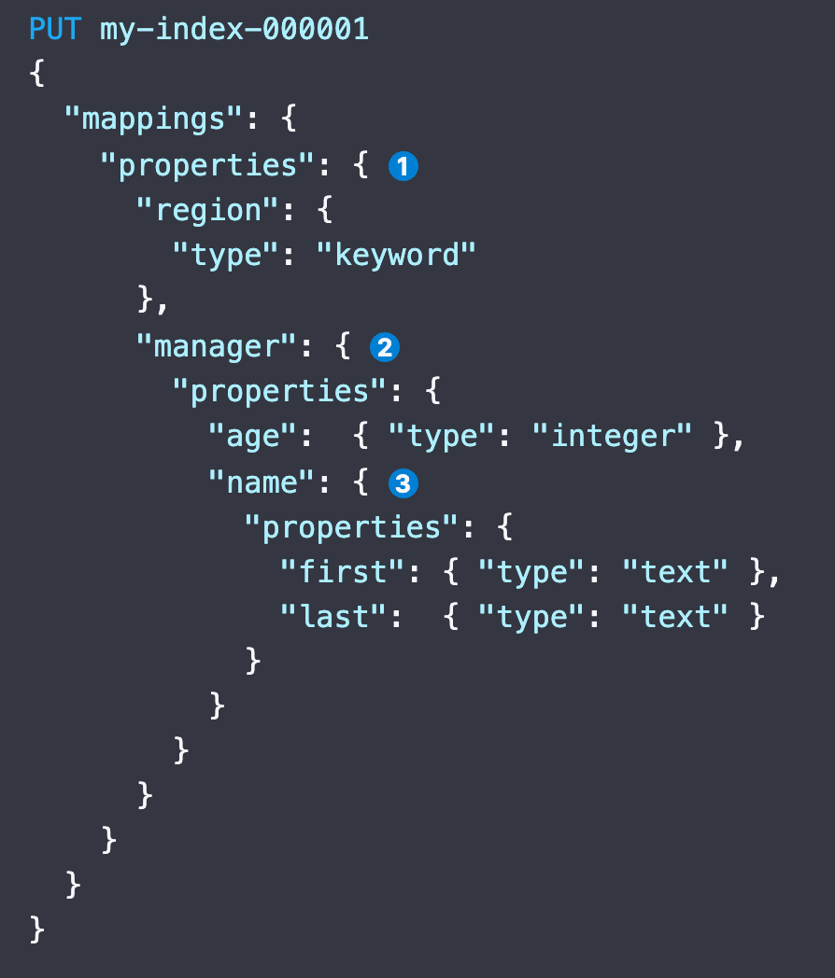
例子

Slide 22
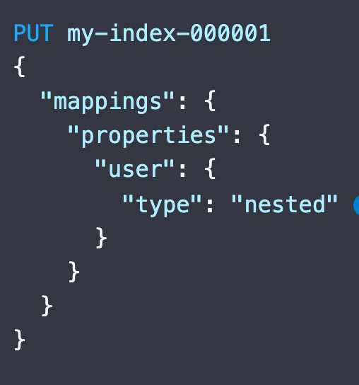
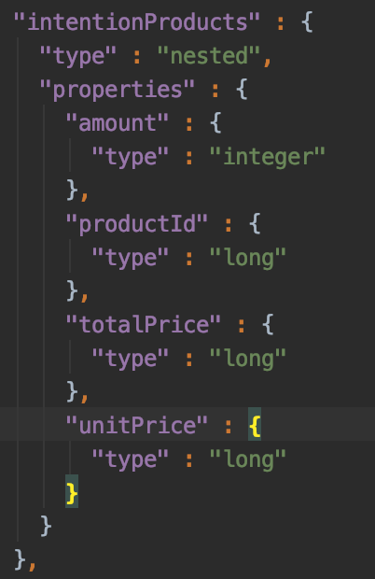
例子

Slide 23
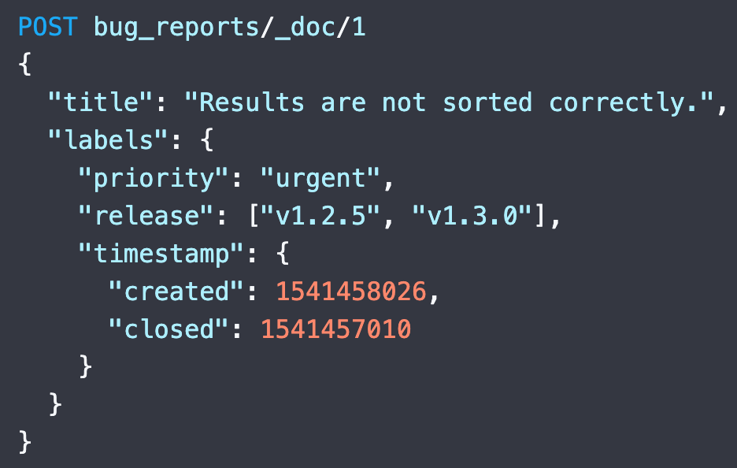
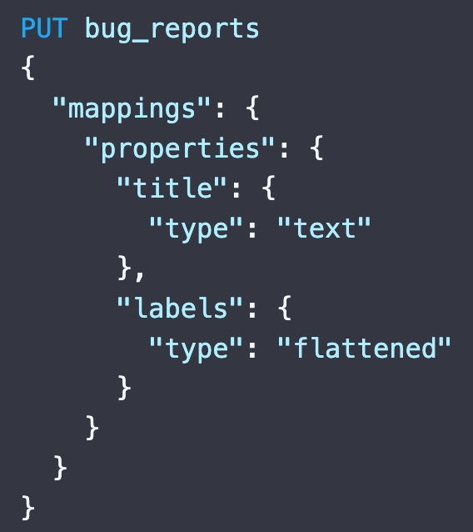
例子

Slide 24
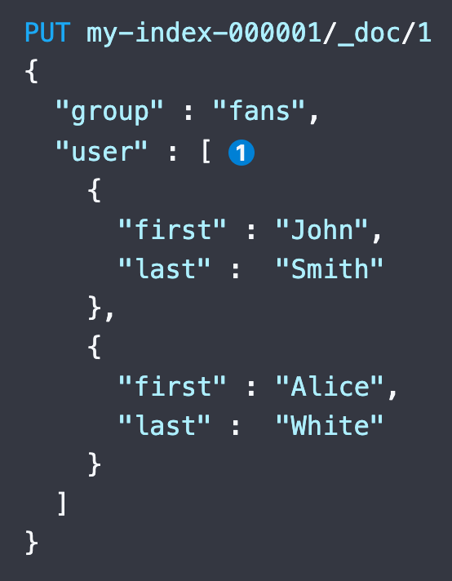
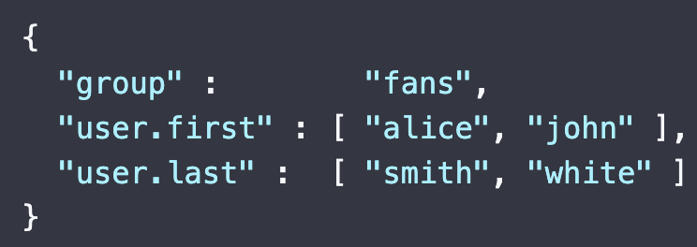
ElasticSearch数据类型详解
object vs nested vs flattened object

Slide 25
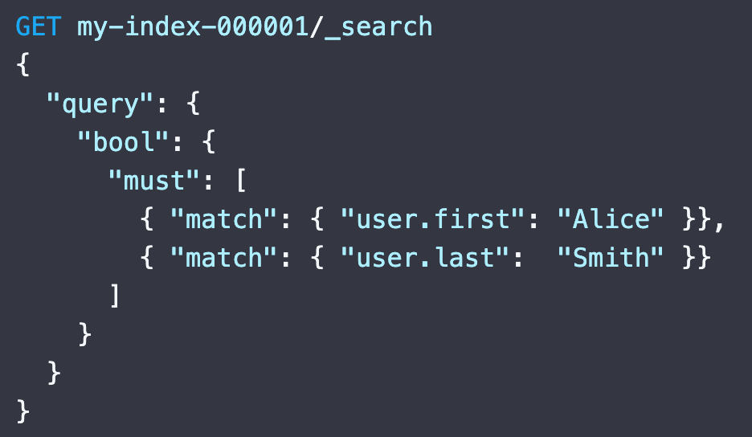
ElasticSearch数据类型详解
object vs nested vs flattened object

Slide 26
ElasticSearch数据类型详解
object vs nested vs flattened nested
如果需要索引数组对象, 并且维护每个对象的独立性, 需要使用 nested类型

Slide 27
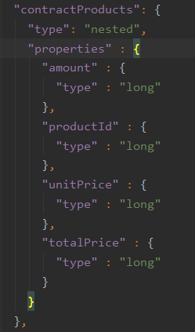
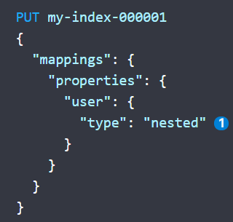
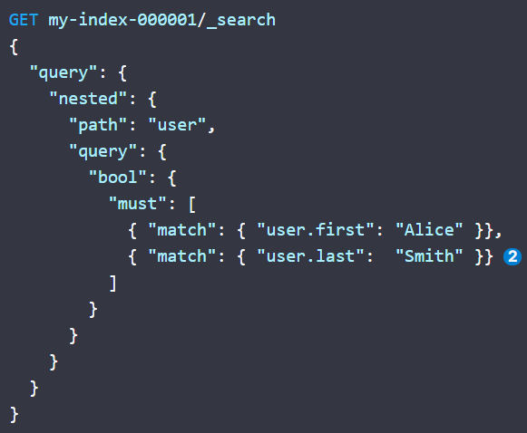
ElasticSearch
object vs nested vs flattened nested

Slide 28
ElasticSearch
nested的文档是单独存储的， 所以需要维护子文档与父文档的 n : 1的关系
假设一个文档的一个nested属性存了100个对象， 实际上就由101个文档。
局限性是什么？
index.mapping.nested_fields.limit
一个文档最大支持的nested属性个数， Default is 50
index.mapping.nested_objects.limit
一个文档全部nested字段最大支持的关联子文档的总个数，

Slide 29
ElasticSearch
settings to prevent mappings explosion 防止字段个数爆炸
index.mapping.total_fields.limit
索引最大的字段个数， 默认1000
index.mapping.depth.limit
限制字段的最大深度， 默认20

Slide 30
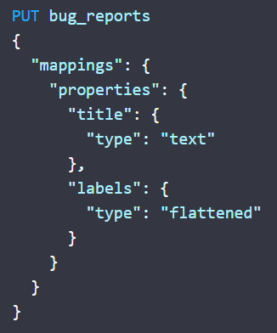
ElasticSearch
object vs nested vs flattened flattened
flattened解决了索引字段爆炸的问题， flattened会将对象的所有叶子节点的值提取出来， 然后转成keyword做索引，因此只能支持keyword类型的部分搜索功能

Slide 31
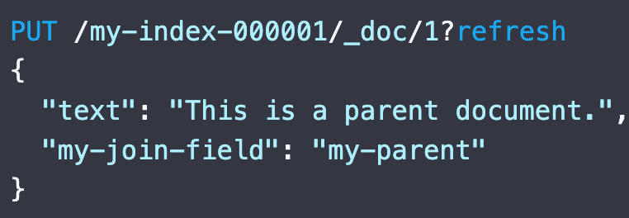
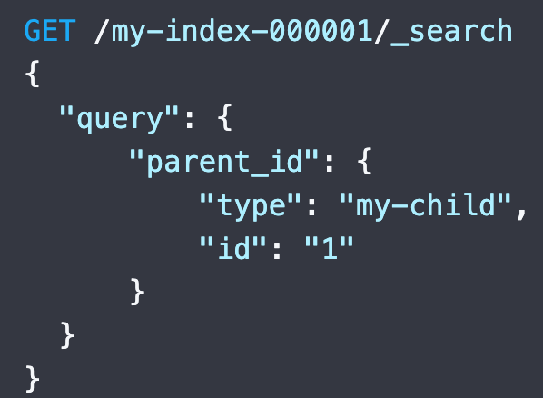
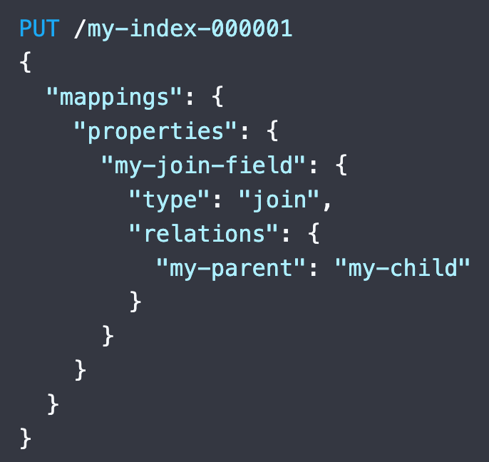
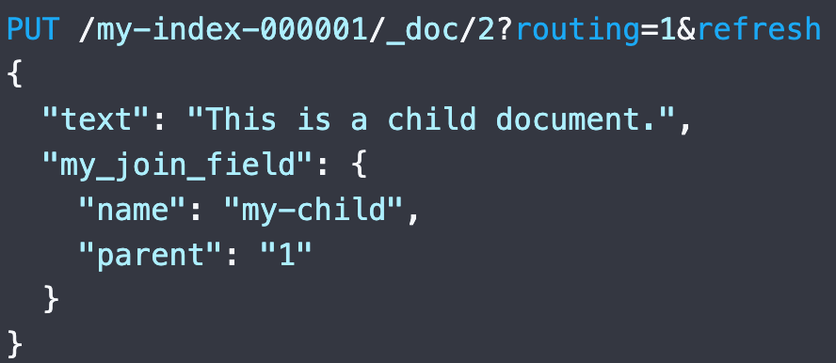
例子

Slide 32
ElasticSearch数据类型
3、structured data types
1、range: [ long_range、double_range、date_range、ip_range ]
2、ip: support ipv4, ipv6
3、version
4、murmur3: Compute and stores hashes of values.

Slide 33
ElasticSearch数据类型
4、aggregate data types
1、histogram: Pre-aggregated numerical values.

Slide 34
ElasticSearch数据类型
6、document ranking types
1、dense_vector: Records dense vectors of float values.
2、sparse_vector
3、rank_feature
4、rank_features

Slide 35
ElasticSearch数据类型
7、spatial data types
1、geo_point: Latitude and longitude points.
2、geo_shape: Complex shapes, such as polygons.
3、point: Arbitrary cartesian points.
4、shape: Arbitrary cartesian geometries.
8、other types
1、percolator: Indexes queries written in Query DSL.

Slide 36
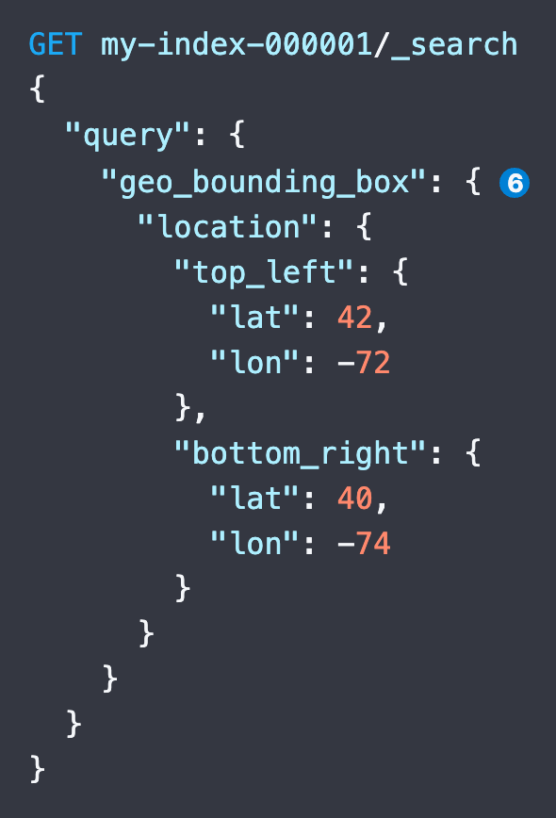
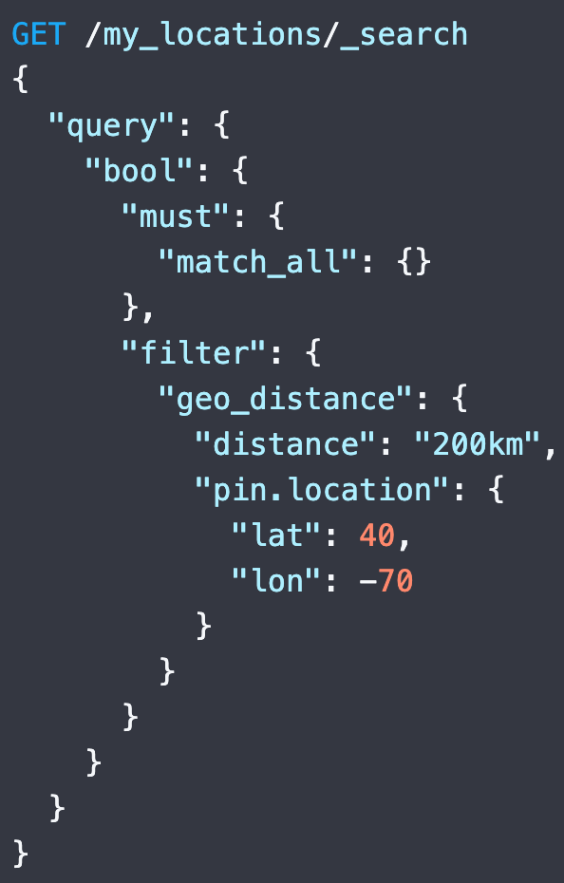
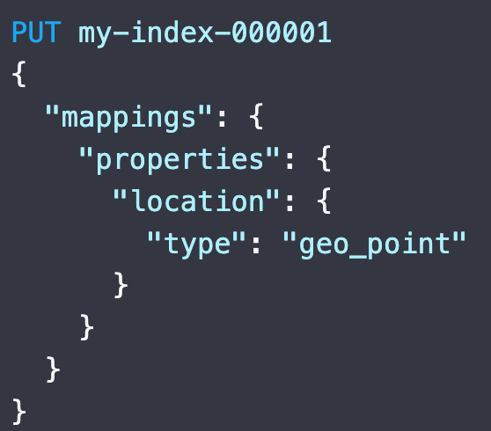
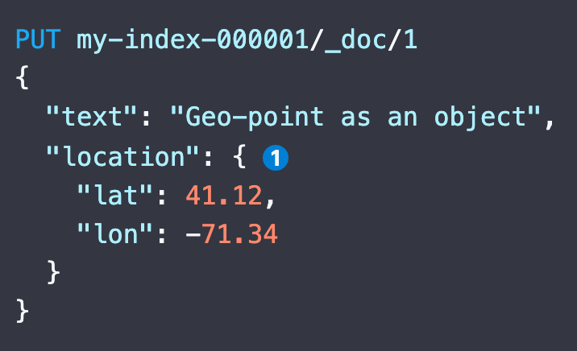
例子

Slide 37
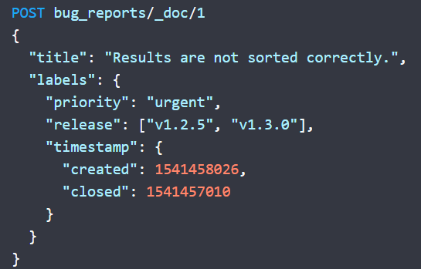
ElasticSearch
object vs nested vs flattened flattened

Slide 38
ElasticSearch
Metadata fields
_indix, _id, _source

Slide 39
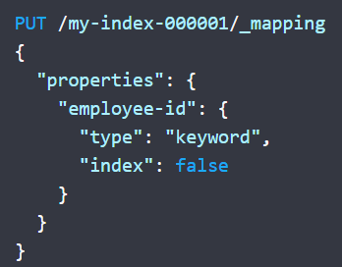
ElasticSearch
给已存在的index 添加字段

Slide 40
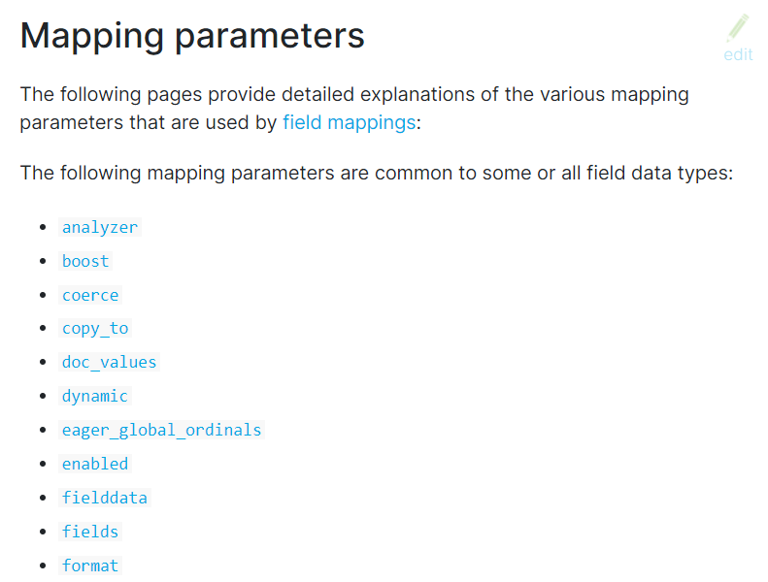
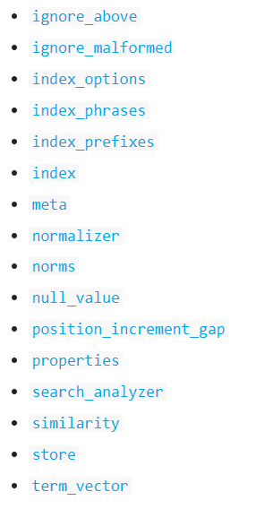
ElasticSearch

Slide 41
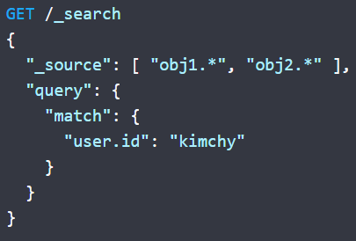
ElasticSearch
store属性， 默认情况下， 字段索引只能用于搜索， 整个文档存储的值在_source里面，在没有store设置的情况下， 如果你想要获取某个值， 只能通过 source fitering实现。
但是仍然需要将整个_source拿出来
再过滤，使用store就能单独存储某
个字段的值， 减少io成本

Slide 42
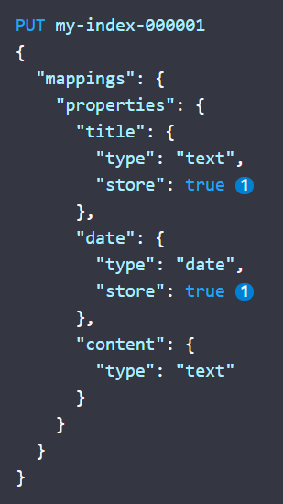
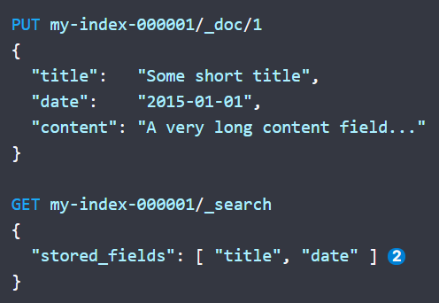
ElasticSearch

Slide 43
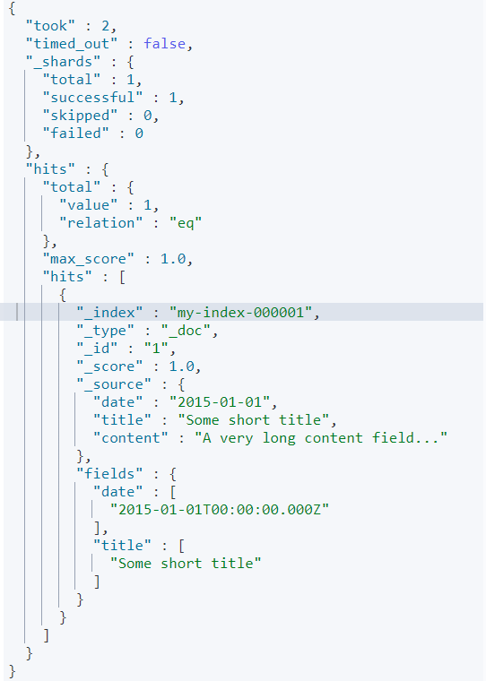
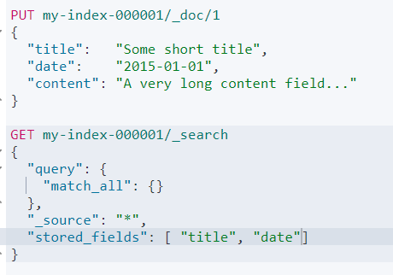
ElasticSearch
返回的是数组

